Slide 1
Поверхности второго порядка
Выполнила студентка
Группы 2у00:
Герасимова Т.О.

Slide 2
Алгебраическая поверхность второго порядка
Множество точек на плоскости, удовлетворяющее общему алгебраическому уравнению второго порядка вида
Ax2 + By2 +Cz2 + 2Dxy + 2Exz + 2Fyz +Gx + Hy + Iz + K = 0,
где не все коэффициенты A, B,C,D, E, F одновременно равны нулю, называется алгебраической поверхностью второго порядка.

Slide 3

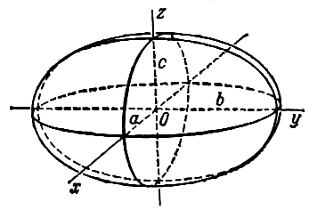
Эллипсойды

Slide 4
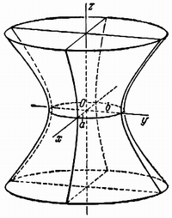
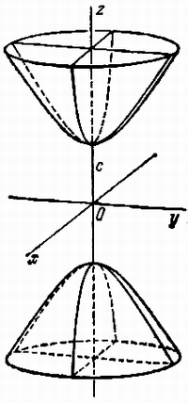


Гиперболоиды

Slide 5


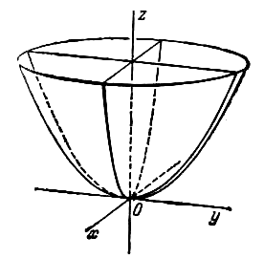
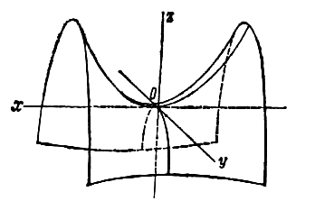
Парабалоиды

Slide 6
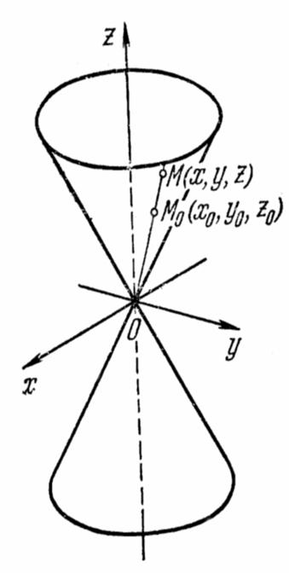

Конусы второго порядка

Slide 7

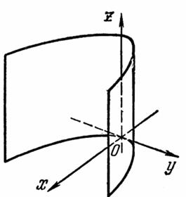
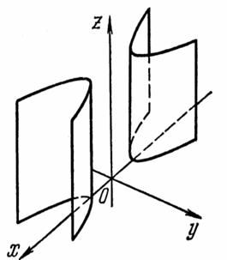
Цилиндры второго порядка

Slide 8


Распадающиеся поверхности
х² = а² — пары параллельных плоскостей,
х² = —а² — пары мнимых параллельных плоскостей,
х² = 0 — пары совпадающих плоскостей,
- пары пересекающихся плоскостей,
- пары мнимых пересекающихся
плоскостей.

Slide 9
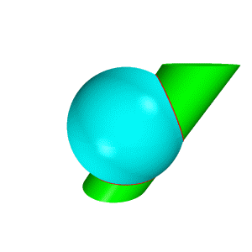
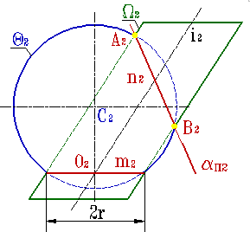
Пересечение кривых
Теорема 1. Если две поверхности второго порядка пересекаются по одной плоской кривой, то существует и другая плоская кривая, по которой они пересекаются.

Slide 10
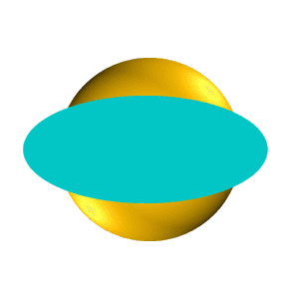
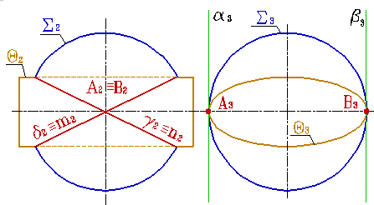
Пересечение кривых
Теорема 2 (о двойном касании). Если две поверхности второго порядка имеют касание в двух точках А и В, то линия их пересечения распадается на две плоские кривые второго порядка, плоскость которых проходит через отрезок АВ, соединяющий точки касания.

Slide 11
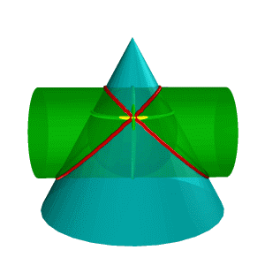
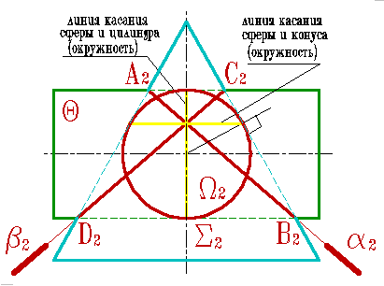
Пересечение кривых
Теорема 3 (теорема Г. Монжа). Если две поверхности второго порядка описаны около третьей поверхности или вписаны в нее, то линия их пересечения распадается на две плоские кривые второго порядка. Плоскости этих кривых проходят через прямую, соединяющую точки линий касания.

Slide 12
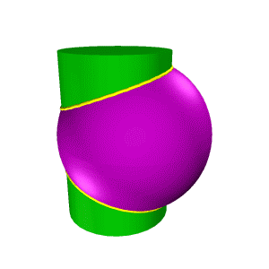
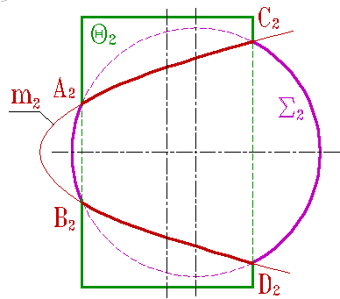
Пересечение кривых
Теорема 4. Если две поверхности второго порядка имеют общую плоскость симметрии, то линия их пересечения проецируется на эту плоскость в виде кривой второго порядка.

Slide 13
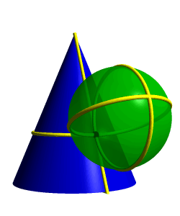
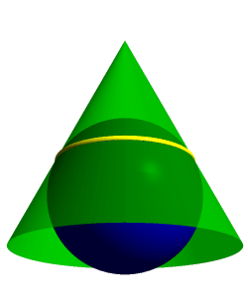
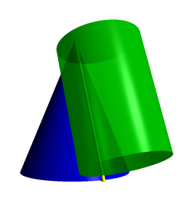
Поверхность касательная к поверхности

Slide 14

Спасибо за внимание

